Slide 1



Slide 2

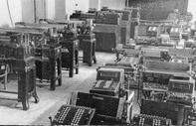
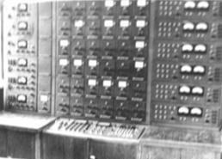
КАК ВСЕ НАЧИНАЛОСЬ
конце XIX века Герман Холлерит в Америке изобрел счетно-перфорационные машины. В них использовались перфокарты для хранения числовой информации.

Slide 3

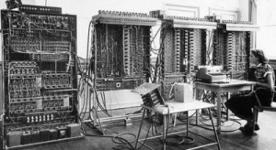
Каждая такая машина могла выполнять только одну определенную программу, манипулируя с перфокартами и числами, пробитыми на них.
Счетно-перфорационные машины осуществляли перфорацию, сортировку, суммирование, вывод на печать числовых таблиц. На этих машинах удавалось решать многие типовые задачи статистической обработки, бухгалтерского учета и другие.
Г. Холлерит основал фирму по выпуску счетно-перфорационных машин, которая затем была преобразована в фирму IBM — ныне самого известного в мире производителя компьютеров.

Slide 4
Непосредственными предшественниками ЭВМ были релейные вычислительные машины.
К 30-м годам XX века получила большое развитие релейная автоматика, которая позволяла кодировать информацию в двоичном виде.
В процессе работы релейной машины происходят переключения тысяч реле из одного состояния в другое.
В первой половине XX века бурно развивалась радиотехника. Основным элементом радиоприемников и радиопередатчиков в то время были электронно-вакуумные лампы.
Электронные лампы стали технической основой для первых электронно-вычислительных машин (ЭВМ).

Slide 5
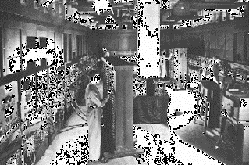
Первая ЭВМ — универсальная машина на электронных лампах построена в США в 1945 году.
Эта машина называлась ENIAC (расшифровывается так: электронный цифровой интегратор и вычислитель). Конструкторами ENIAC были Дж.Моучли и Дж.Эккерт.
Скорость счета этой машины превосходила скорость релейных машин того времени в тысячу раз.
Первый электронный компьютер ENIAC программировался с помощью штеккерно-коммутационного способа, то есть программа строилась путем соединения проводниками отдельных блоков машины на коммутационной доске.

Slide 6
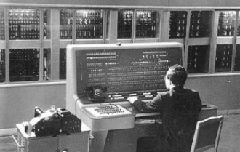
1949 году была построена первая ЭВМ с архитектурой Неймана — английская машина EDSAC.
Годом позже появилась американская ЭВМ EDVAC. Названные машины существовали в единственных экземплярах. Серийное производство ЭВМ началось в развитых странах мира в 50-х годах.
В нашей стране первая ЭВМ была создана в 1951 году. Называлась она МЭСМ — малая электронная счетная машина. Конструктором МЭСМ был Сергей Алексеевич Лебедев
Под руководством С.А. Лебедева в 50-х годах были построены серийные ламповые ЭВМ БЭСМ-1 (большая электронная счетная машина), БЭСМ-2, М-20.
В то время эти машины были одними из лучших в мире.
В 60-х годах С.А. Лебедев руководил разработкой полупроводниковых ЭВМ БЭСМ-ЗМ, БЭСМ-4, М-220, М-222.
Выдающимся достижением того периода была машина БЭСМ-6. Это первая отечественная и одна из первых в мире ЭВМ с быстродействием 1 миллион операций в секунду. Последующие идеи и разработки С.А. Лебедева способствовали созданию более совершенных машин следующих поколений.

Slide 7
Электронно-вычислительную технику принято делить на поколения
Смены поколений чаще всего были связаны со сменой элементной базы ЭВМ, с прогрессом электронной техники.
Это всегда приводило к росту вычислительной мощности ЭВМ, то есть быстродействия и объема памяти.
Но это не единственное следствие смены поколений. При таких переходах, происходили существенные изменения в архитектуре ЭВМ, расширялся круг задач, решаемых на ЭВМ, менялся способ взаимодействия между пользователем и компьютером.

Slide 8
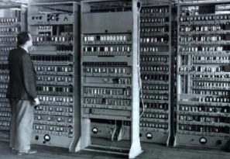
Первое поколение ЭВМ — ламповые машины 50-х годов. Скорость счета самых быстрых машин первого поколения доходила до 20 тысяч операций в секунду (ЭВМ М-20).
Для ввода программ и данных использовались перфоленты и перфокарты.
Поскольку внутренняя память этих машин была невелика (могла вместить в себя несколько тысяч чисел и команд программы), то они, главным образом, использовались для инженерных и научных расчетов, не связанных с переработкой больших объемов данных.
Это были довольно громоздкие сооружения, содержавшие в себе тысячи ламп, занимавшие иногда сотни квадратных метров, потреблявшие электроэнергию в сотни киловатт
Программы для таких машин составлялись на языках машинных команд. Это довольно трудоемкая работа.
Поэтому программирование в те времена было доступно немногим.
В 1949 году в США был создан первый полупроводниковый прибор, заменяющий электронную лампу. Он получил название транзистор. Транзисторы быстро внедрялись в радиотехнику.

Slide 9
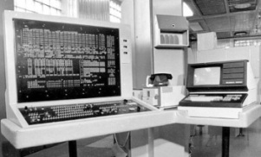
Второе поколение ЭВМ
В 60-х годах транзисторы стали элементной базой для ЭВМ второго поколения.
Переход на полупроводниковые элементы улучшил качество ЭВМ по всем параметрам: они стали компактнее, надежнее, менее энергоемкими
Быстродействие большинства машин достигло десятков и сотен тысяч операций в секунду.
Объем внутренней памяти возрос в сотни раз по сравнению с ЭВМ первого поколения.
Большое развитие получили устройства внешней (магнитной) памяти: магнитные барабаны, накопители на магнитных лентах.
Благодаря этому появилась возможность создавать на ЭВМ информационно-справочные, поисковые системы.
Такие системы связаны с необходимостью длительно хранить на магнитных носителях большие объемы информации.

Slide 10
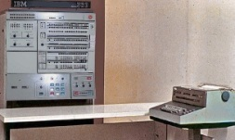
Третье поколение ЭВМ создавалось на новой элементной базе — интегральных схемах. С помощью очень сложной технологии специалисты научились монтировать на маленькой пластине из полупроводникового материала, площадью менее 1 см, достаточно сложные электронные схемы.
Их назвали интегральными схемами (ИС)
Первые ИС содержали в себе десятки, затем — сотни элементов (транзисторов, сопротивлений и др.).
Когда степень интеграции (количество элементов) приблизилась к тысяче, их стали называть большими интегральными схемами — БИС; затем появились сверхбольшие интегральные схемы — СБИС.
ЭВМ третьего поколения начали производиться во второй половине 60-х годов, когда американская фирма IBM приступила к выпуску системы машин IBM-360. Это были машины на ИС.

Slide 11
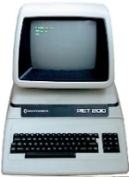
етвертое поколение ЭВМ
Очередное революционное событие в электронике произошло в 1971 году, когда американская фирма Intel объявила о создании микропроцессора.
Микропроцессор — это сверхбольшая интегральная схема, способная выполнять функции основного блока компьютера — процессора
Микропроцессор — это миниатюрный мозг, работающий по программе, заложенной в его память.
Первоначально микропроцессоры стали встраивать в различные технические устройства: станки, автомобили, самолеты. Такие микропроцессоры осуществляют автоматическое управление работой этой техники.
Соединив микропроцессор с устройствами ввода-вывода, внешней памяти, получили новый тип компьютера: микроЭВМ
МикроЭВМ относятся к машинам четвертого поколения.
Существенным отличием микроЭВМ от своих предшественников являются их малые габариты (размеры бытового телевизора) и сравнительная дешевизна.
Это первый тип компьютеров, который появился в розничной продаже.

Slide 12
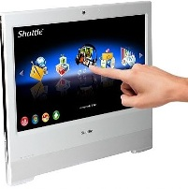
ЭВМ пятого поколения — это машины недалекого будущего. Основным их качеством должен быть высокий интеллектуальный уровень.
Машины пятого поколения — это реализованный искусственный интеллект.
В них будет возможным ввод с голоса, голосовое общение, машинное «зрение», машинное «осязание».

Slide 13
ИСТОЧНИКИ
http://osvoenie-pk.ru/ustr_istoria.htm
https://www.google.ru

